Slide 2
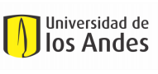
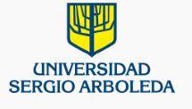

DESARROLLO DE UN SIMULADOR PARA MODELAR LA OCUPACIÓN DE LA CIUDAD REGIÓN BOGOTÁ D.C
-Secretaría Distrital de Planeación-
-Universidad de los Andes-
-Universidad Sergio Arboleda-

Slide 3
ENTRENAMIENTO DEL MODELO DE Estructura urbana
ENTRENAMIENTOS

Slide 4
Tabla de contenidos
Conceptos Básicos
Generalidades del software
Comandos básicos
Creación de tablas
Tipo de variables
Operaciones entre bases
Distribución de variables
Correlaciones
Regresión simple

Slide 5
Conceptos Básicos
¿Cuáles son los tipos de archivos que utiliza stata?
Stata utiliza archivos con extensión .do (do-file), .smcl (archivos tipo log) y .dta (bases de datos).
¿Qué es un do-file?
Es un archivo de texto en el cual se pueden escribir las instrucciones y comandos que se ejecutaran en stata.

Slide 6
Conceptos Básicos
¿Qué es un archivo Log?
Los archivos tipo log muestran en texto todos los outputs que ejecuta stata.
¿Qué es un archivo dta?
Las bases de datos que guarda stata utilizan la extensión “. dta”.

Slide 7
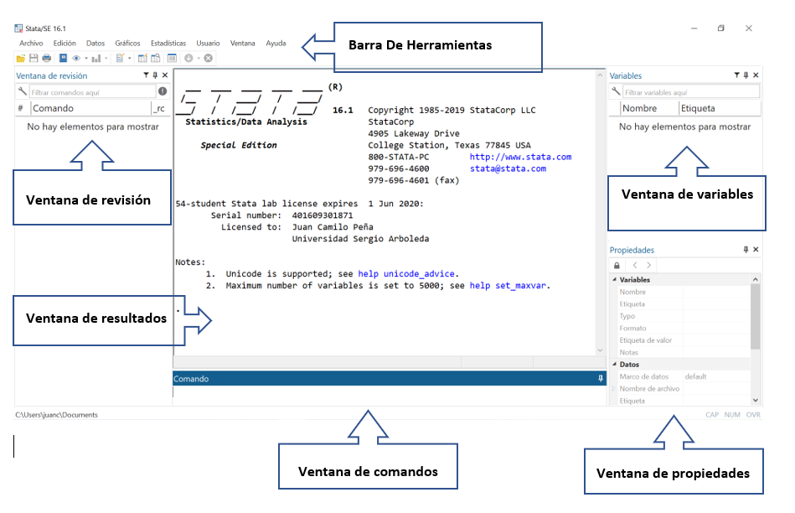
Vista general del software stata

Slide 8
Comandos básicos

Slide 9
Exportar tablas
Operaciones entre bases de datos
Merge
Append
Regresión lineal simple

Slide 10
Tablas
Tabulate
Tabstat

Slide 11
Operaciones entre bases de datos
Merge
Append
collapse

